Slide 1
THÂN MẾN CHÀO CÁC EM
HỌC SINH ĐẾN VỚI BÀI HỌC MỚI!

Slide 2


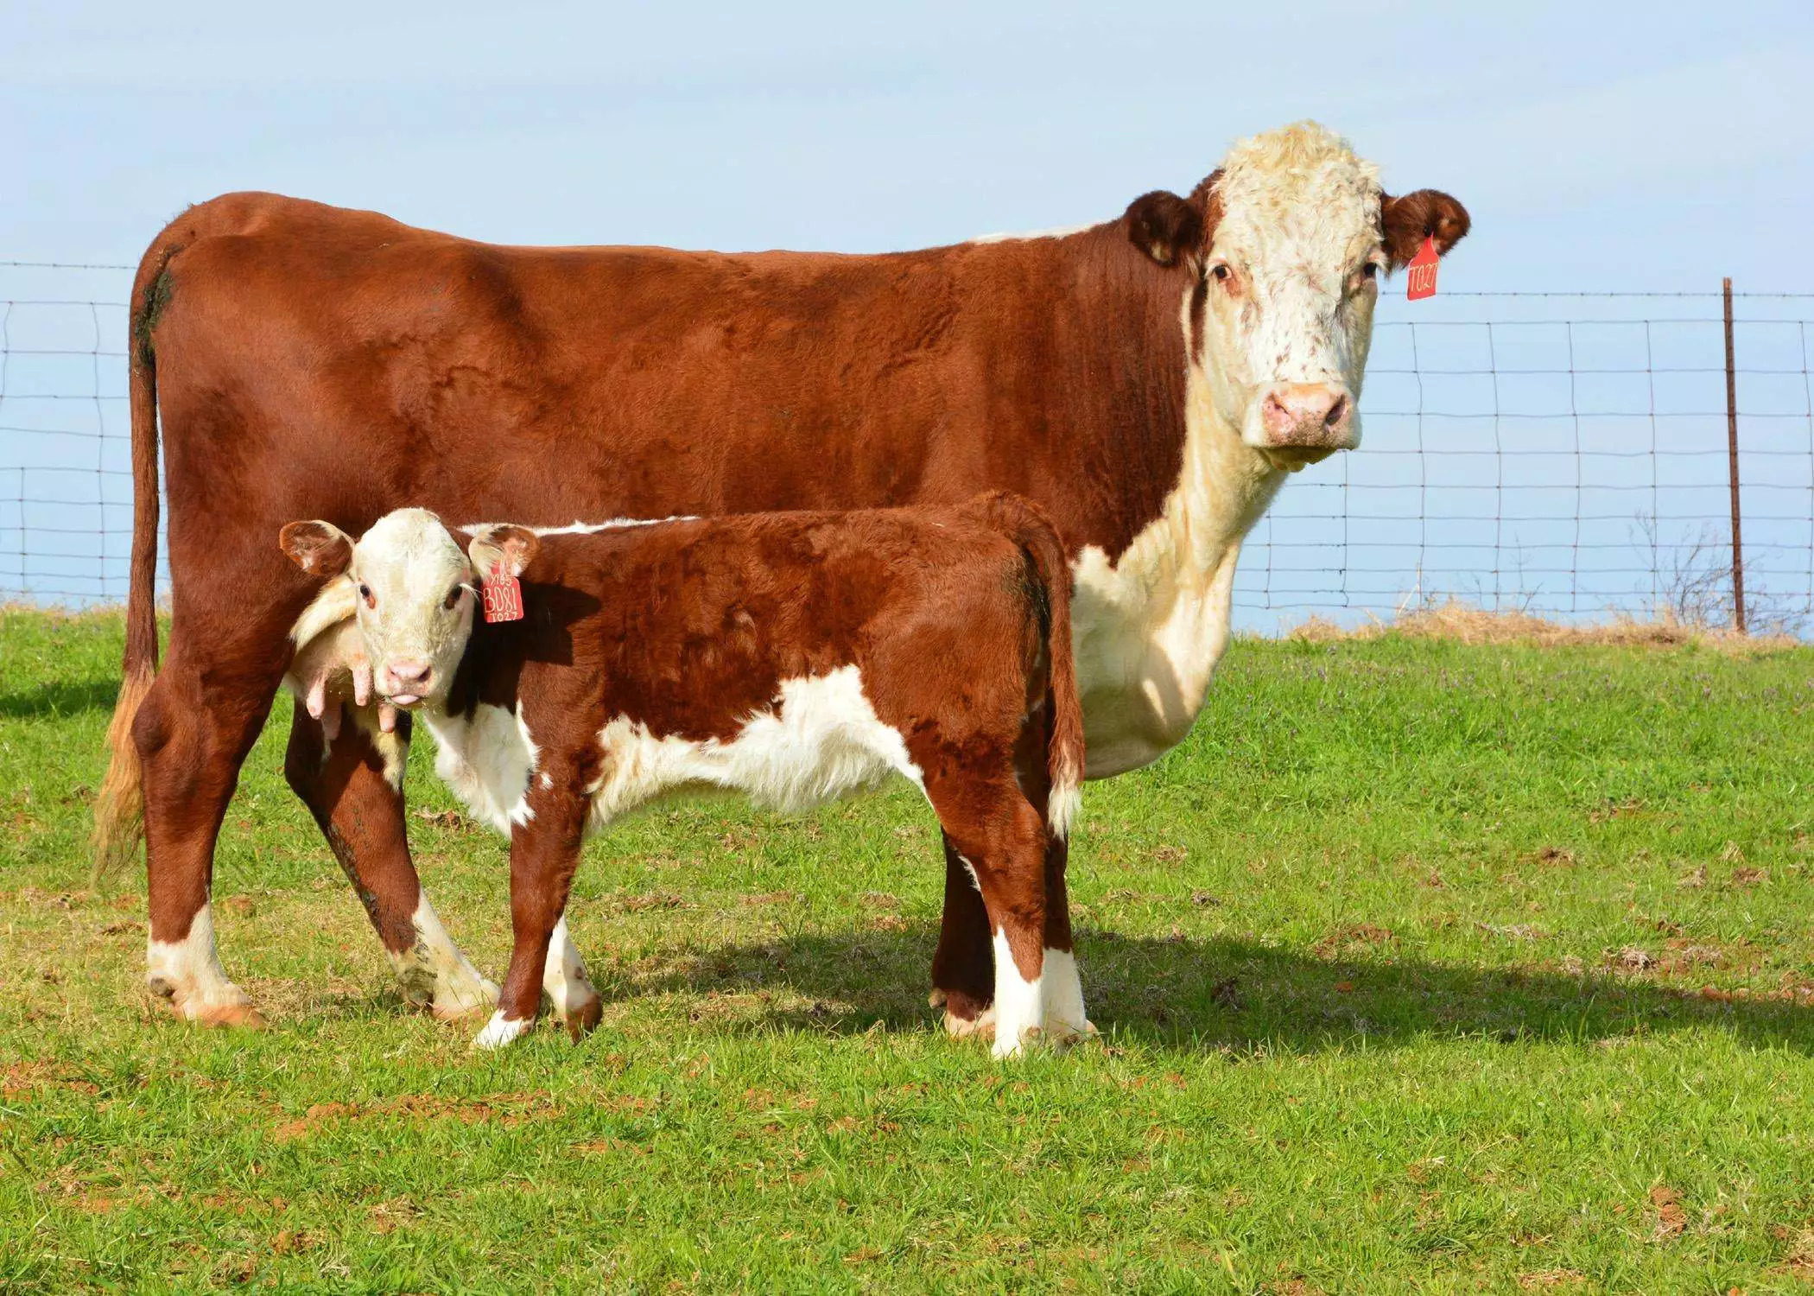
KHỞI ĐỘNG
Câu trả lời
Đây là hình ảnh mô tả chọn giống vật nuôi con bò.
Một số chỉ tiêu cơ bản để chọn giống vật nuôi là: Hình dáng, thể chất, tốc độ tăng trưởng, sức khỏe của vật nuôi, khả năng sinh sản,…
Em hãy cho biết hình ảnh trên là chọn giống vật nuôi nào?
Khi chọn giống vật nuôi, người ta thường căn cứ vào những chỉ tiêu nào ?

Slide 3
BÀI 4
CHỌN GIỐNG VẬT NUÔI

Slide 4
NỘI DUNG BÀI HỌC
I
II
III
Khái niệm chọn giống vật nuôi
Các chỉ tiêu
cơ bản để chọn giống vật nuôi
Một số phương pháp để chọn giống vật nuôi

Slide 5
I
KHÁI NIỆM CHỌN GIỐNG VẬT NUÔI

Slide 6

Khái niệm
Là lựa chọn và giữ lại làm giống những cá thể mang đặc tính tốt, phù hợp với mục đích của chăn nuôi và mong muốn của người chọn giống.
Thải loại các cá thể không đạt yêu cầu.
Em hãy đọc mục I SHS tr.23 và cho biết:
Chọn giống vật nuôi là gì?
Mục đích của chọn giống vật nuôi?
Mục đích
Duy trì và nâng cao những đặc điểm tốt của giống vật nuôi qua mỗi thế hệ.

Slide 7

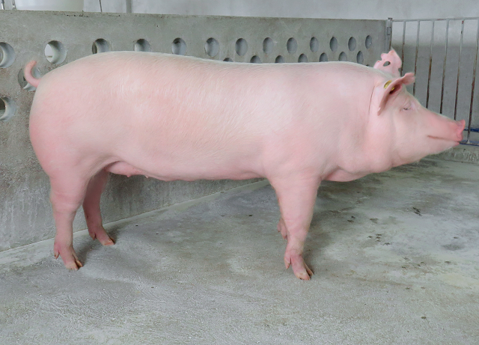
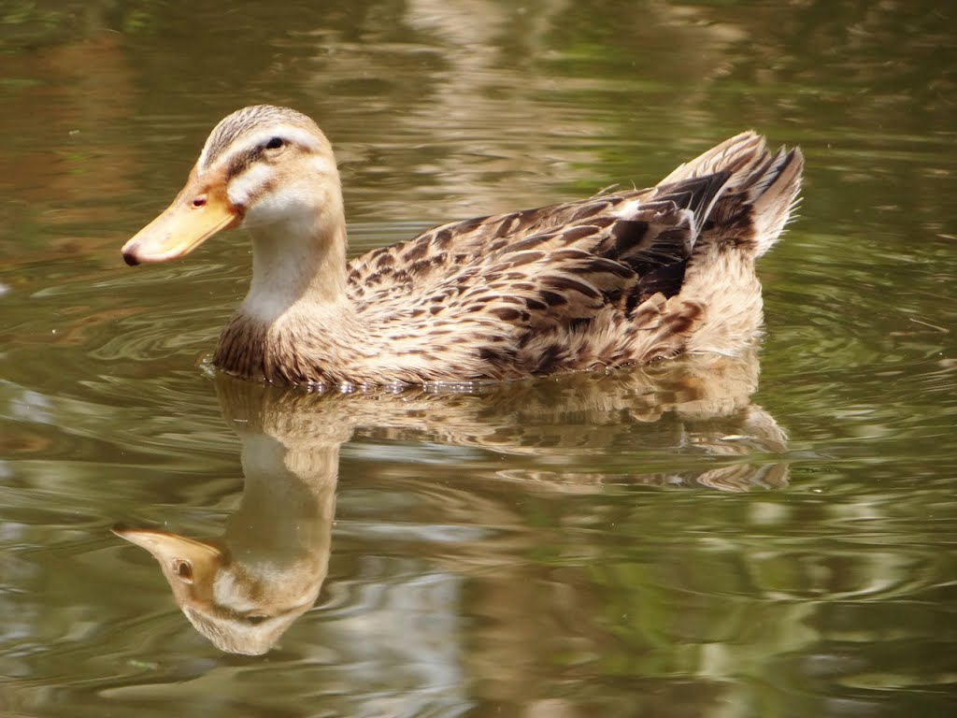
Em hãy nêu thêm ví dụ về chọn giống một loại vật nuôi ở gia đình, địa phương em.
Chọn lợn giống
Chọn giống vịt cỏ
Mình trong, lưng thẳng, bụng không sệ, mông nở.
Bốn chân cứng cáp, móng chân gọn.
Da mỏng, lông mịn.
Có 10-12 vú, vú đều và nở.
Tầm vóc nhỏ bé, nhanh nhẹn, dễ nuôi.
Lông có nhiều màu khác nhau.

Slide 8
II
CÁC CHỈ TIÊU
CƠ BẢN ĐỂ CHỌN GIỐNG VẬT NUÔI

Slide 9
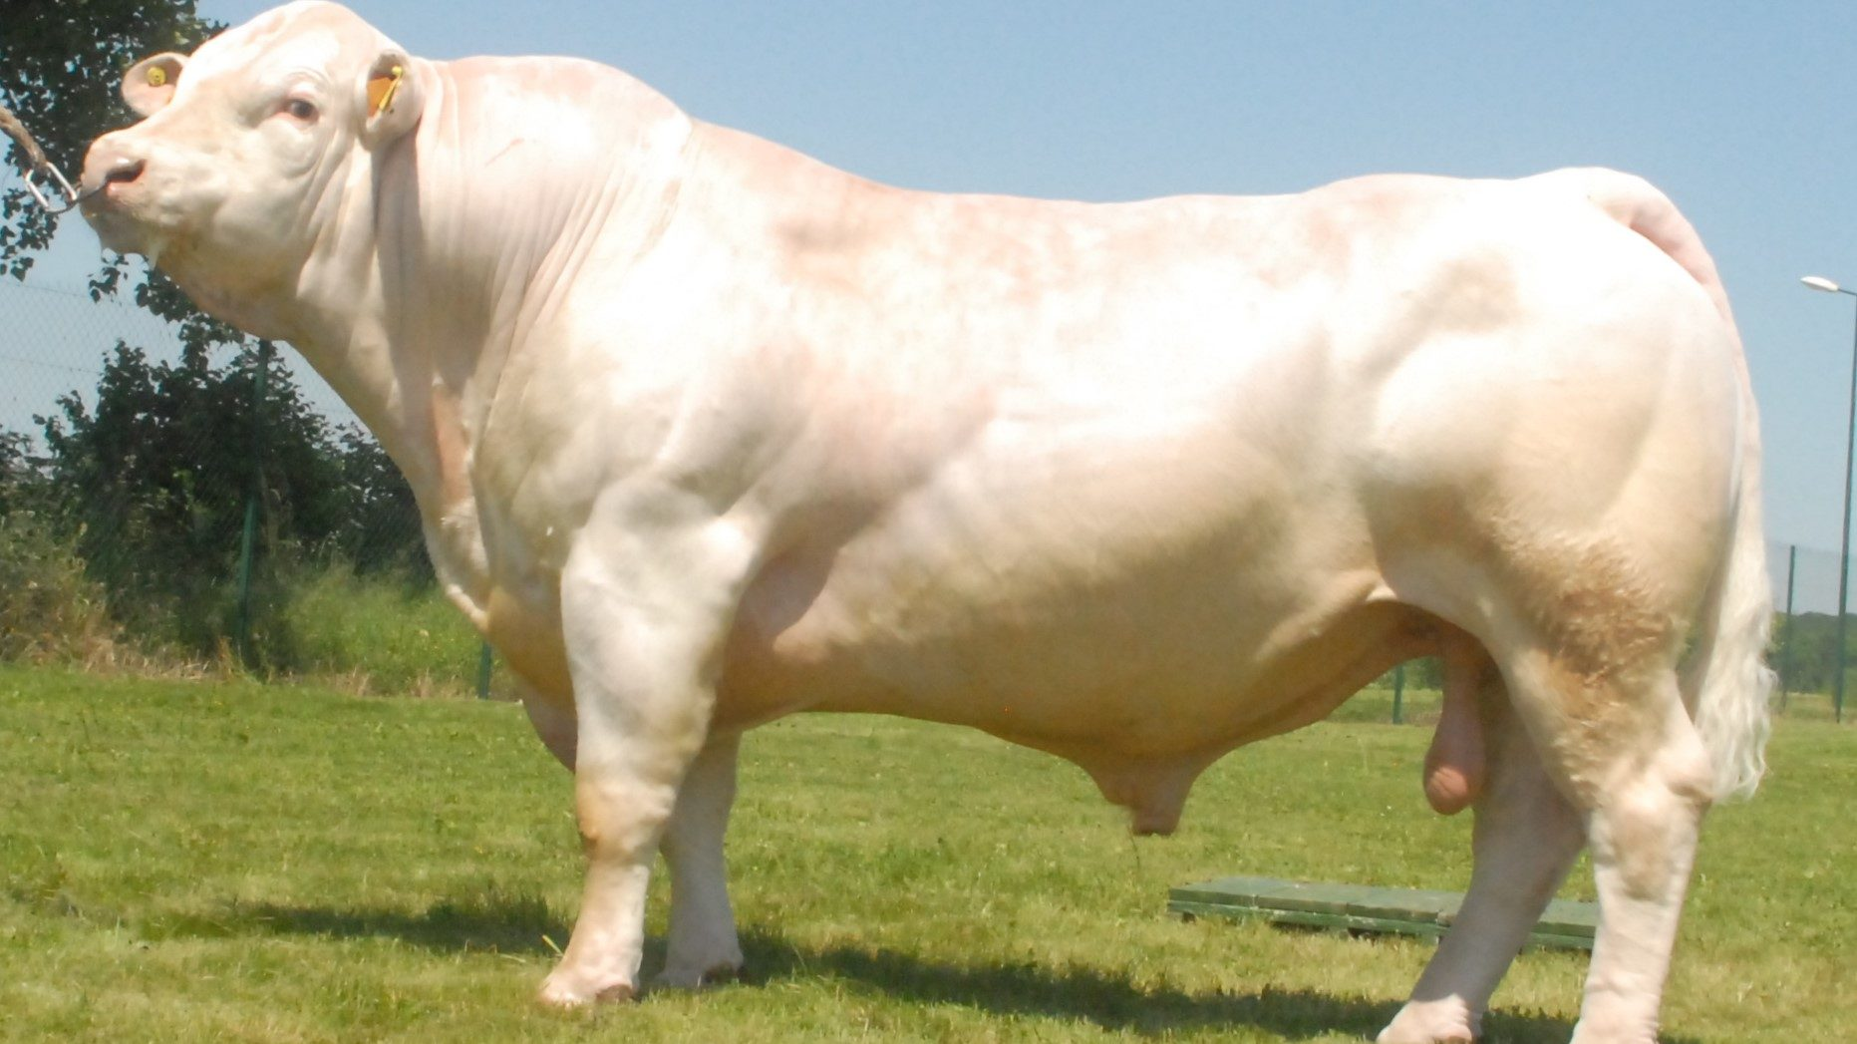
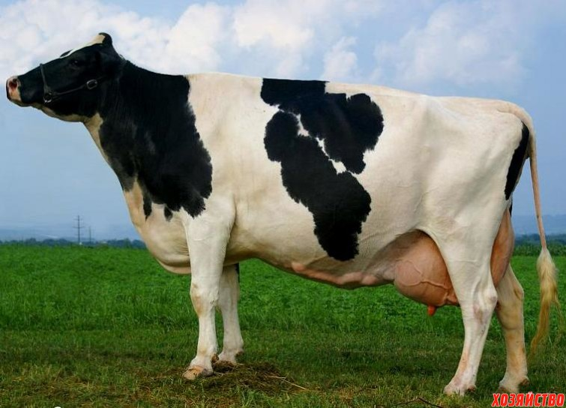
1. Ngoại hình
THẢO LUẬN NHÓM ĐÔI
Em hãy đọc thông tin mục II.1 - SHS tr.24 và trả lời câu hỏi:
Nêu khái niệm ngoại hình.
Một số chỉ tiêu ngoại hình trong chọn giống là gì?

Slide 10
Là hình dáng bên ngoài của vật nuôi, liên quan đến sức khỏe, cấu tạo, chức năng của các bộ phận bên trong cơ thể và khả năng sản xuất.
Khái niệm
Tiêu chí trong chọn giống
Hình dáng toàn thân, màu sắc da, lông, tai, mõm, bụng, số núm vú, sừng, chân
Mào, tích, chân, màu lông
Gia súc
Gia cầm

Slide 11
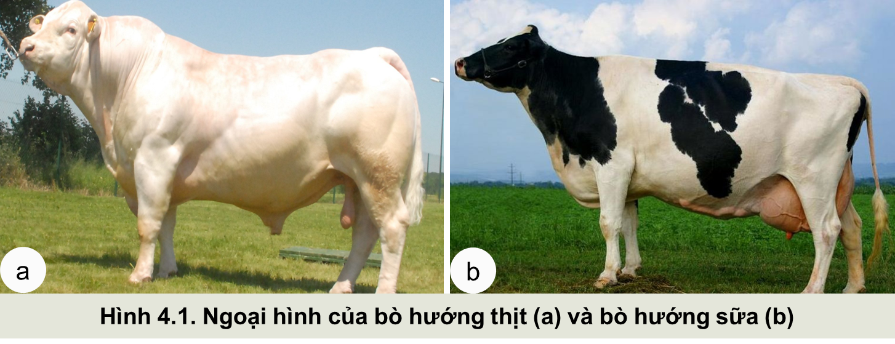

Em hãy quan sát hình 4.1 và trả lời câu hỏi:
Chỉ ra những đặc trưng về ngoại hình khi chọn giống bò hướng thịt và bò hướng sữa.

Slide 12
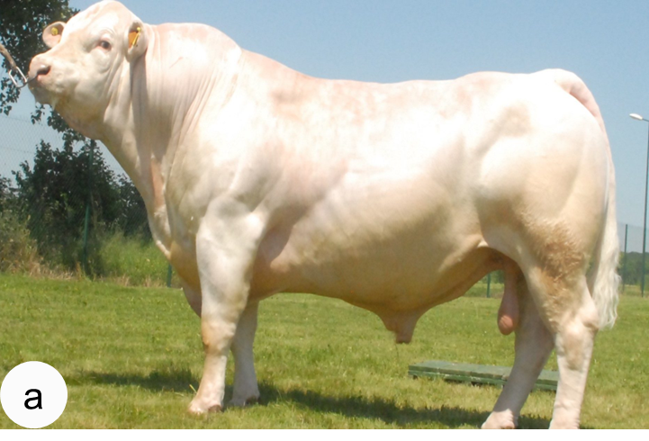
Toàn thân giống hình chữ nhật, bề ngang, bề sâu phát triển.
Đầu ngắn, rộng, đầy đặn vùng vai tiếp giáp với lưng bằng phẳng.
Mông rộng chắc, đùi nở nang, chân ngắn.
Da mềm mỏng.

Slide 13
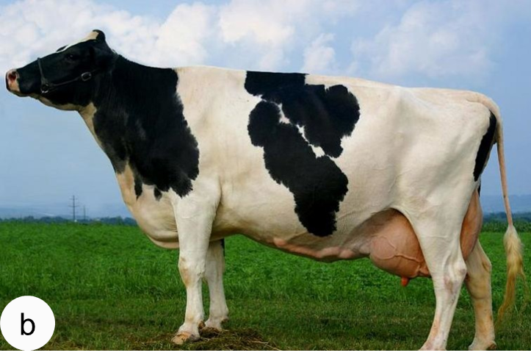
Thân hình phần sau phát triển hơn phần trước
Bầu vú to hình bát úp, núm vú tròn cách đều nhau, tĩnh mạch vú nổi rõ
Đầu thanh, cổ dài, lưng thẳng rộng, đùi sâu
Da mỏng mỡ dưới da ít phát triển.

Slide 14

Sử dụng internet, sách, báo,... tìm hiểu về các chỉ tiêu ngoại hình của một giống vật nuôi phổ biến ở địa phương em.

Slide 15
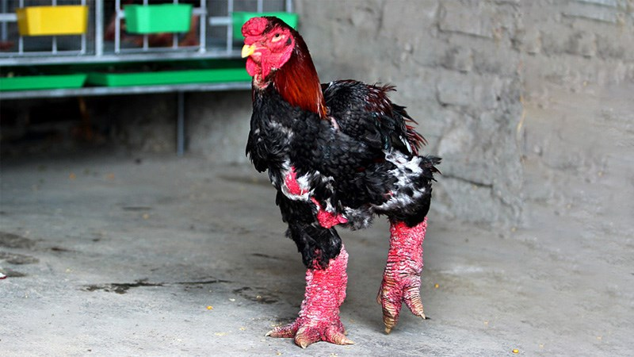
Đầu to, mào đỏ, dái tai to, tích gà đỏ xệ đều.
Bộ lông mượt và tươi màu.
Thân hình gà bệ vệ, dáng đứng thẳng di chuyển nhanh nhẹn, linh hoạt.

Slide 16
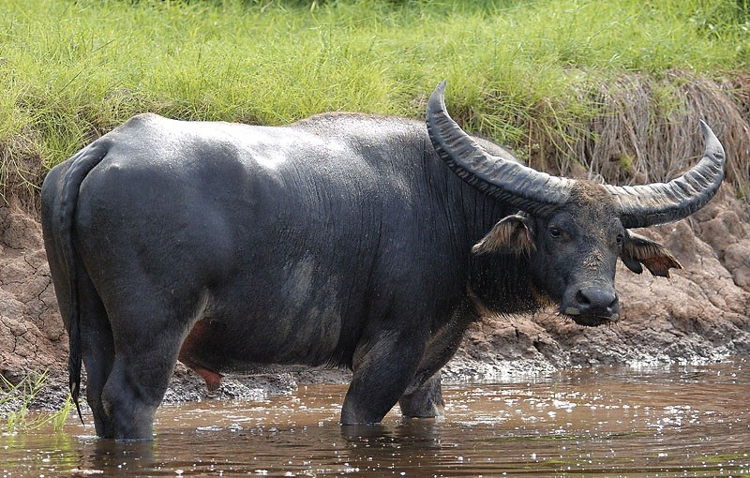
Ngoại hình cân đối, tầm vóc.
Khối lượng lớn, vạm vỡ, khoẻ mạnh
Tính chất nhanh nhẹn, hăng hái.

Slide 17
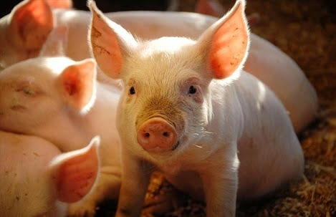
2. Thể chất
THẢO LUẬN NHÓM ĐÔI
Em hãy đọc thông tin mục II.2 - SHS tr.24 và trả lời câu hỏi:
Thể chất là gì?
Thể chất phụ thuộc vào những yếu tố nào?

Slide 18
Là đặc tính thích nghi của con vật trong những điều kiện sinh sống và di truyền nhất định, liên quan đến sức khỏe và khả năng sản xuất của con vật.
Khái niệm
Yếu tố phụ thuộc:
Tính di truyền
Điều kiện phát triển
Tốc độ
sinh trưởng
Kích thước của vật nuôi
Sức khỏe của vật nuôi
Khả năng hoạt động của vật nuôi

Slide 19

3. Sinh trưởng, phát dục
Em hãy đọc thông tin mục II.3 - SHS tr.25 và trả lời câu hỏi:
Thế nào là sinh trưởng, phát dục của vật nuôi?
Nêu ví dụ minh họa.
THẢO LUẬN NHÓM ĐÔI

Slide 20
Khái niệm
Sinh trưởng
Phát dục
Là sự tích lũy chất hữu cơ do quá trình trao đổi chất, làm cho cơ thể tăng lên về khối lượng, thể tích và kích thước của từng cơ quan, bộ phận và toàn cơ thể.
Là quá trình biến đổi về chất của cơ thể, bao gồm sự hình thành và hoàn thiện chức năng của từng cơ quan.
Ý nghĩa
Giúp cơ thể vật nuôi phát triển hoàn chỉnh.
Là căn cứ quan trọng để chọn lọc vật nuôi.

Slide 21
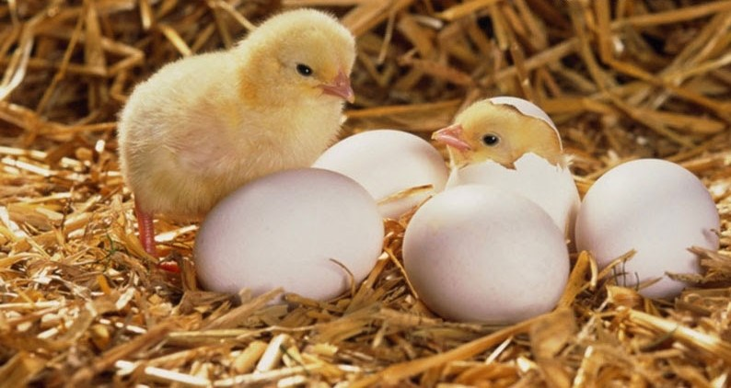
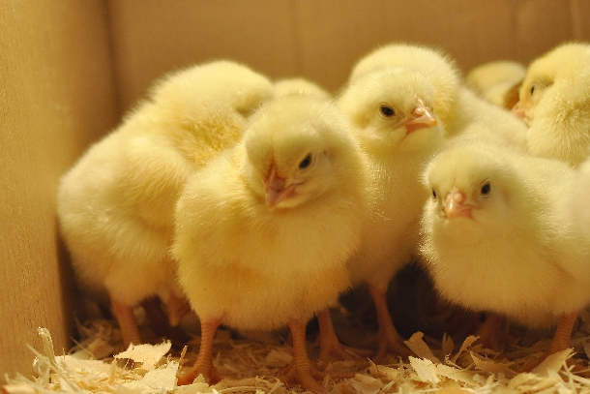
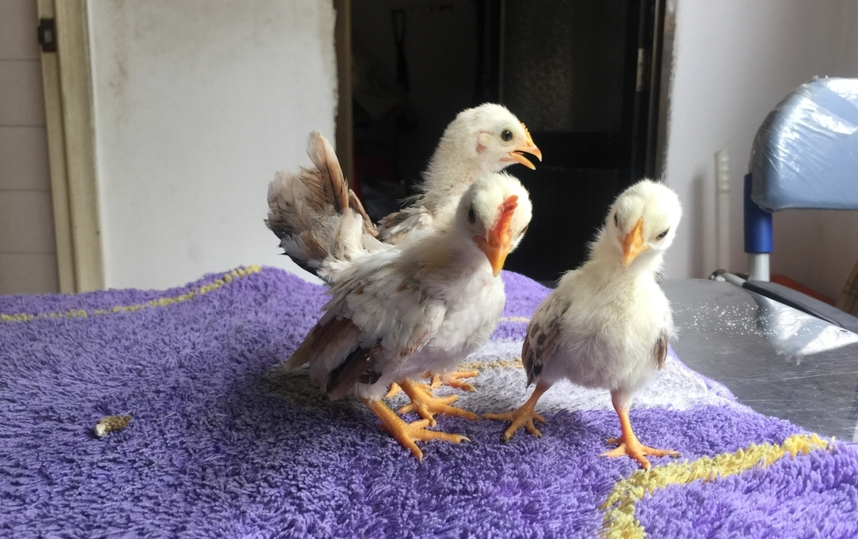
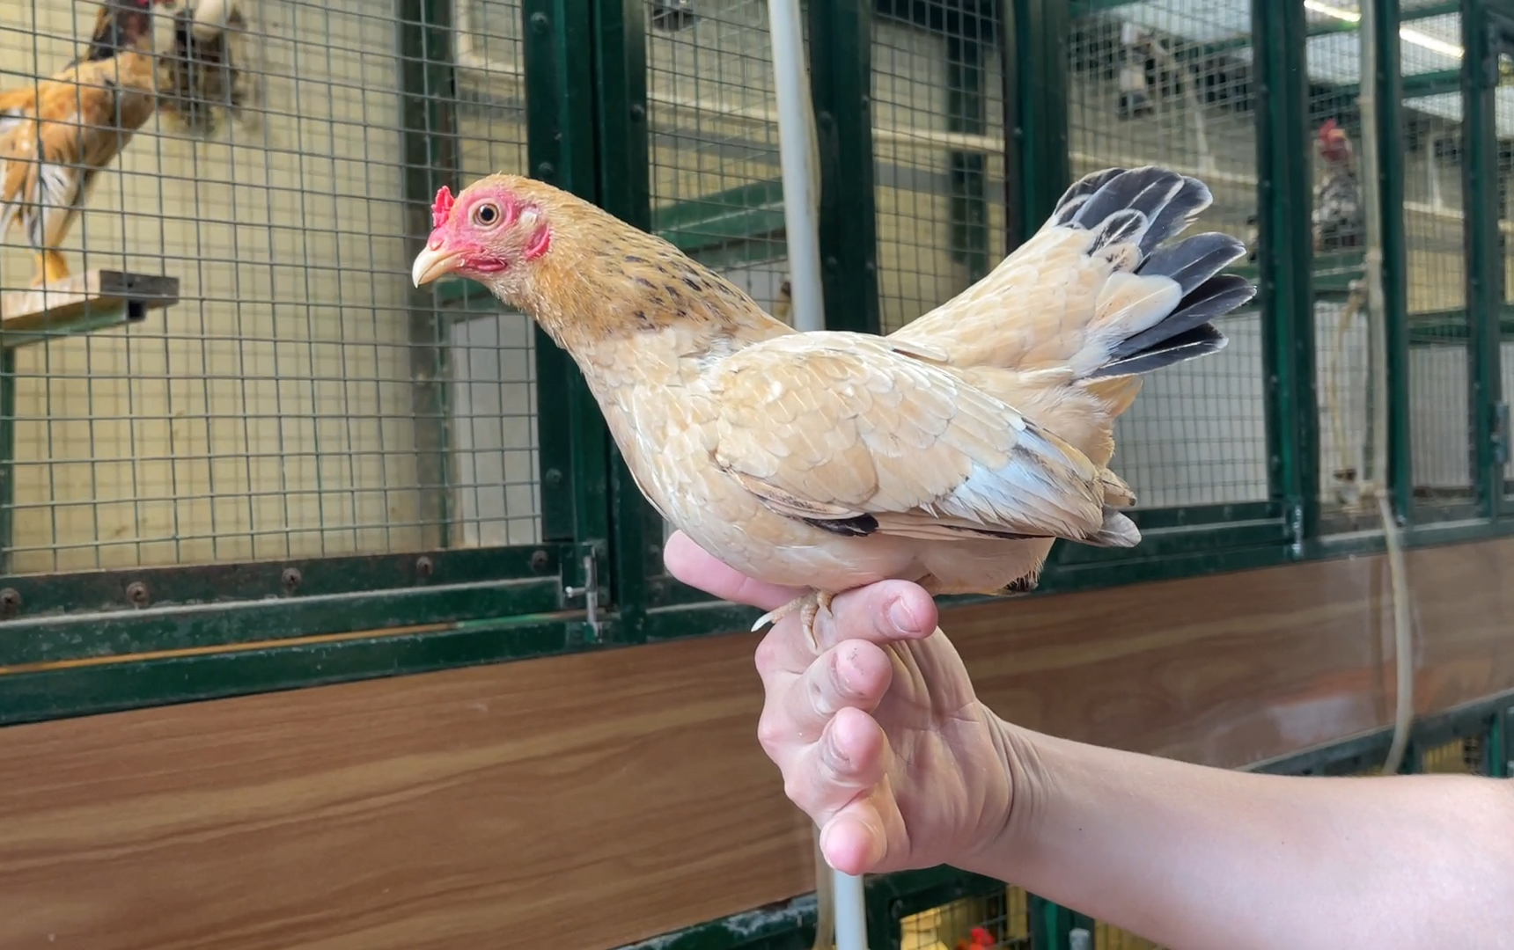
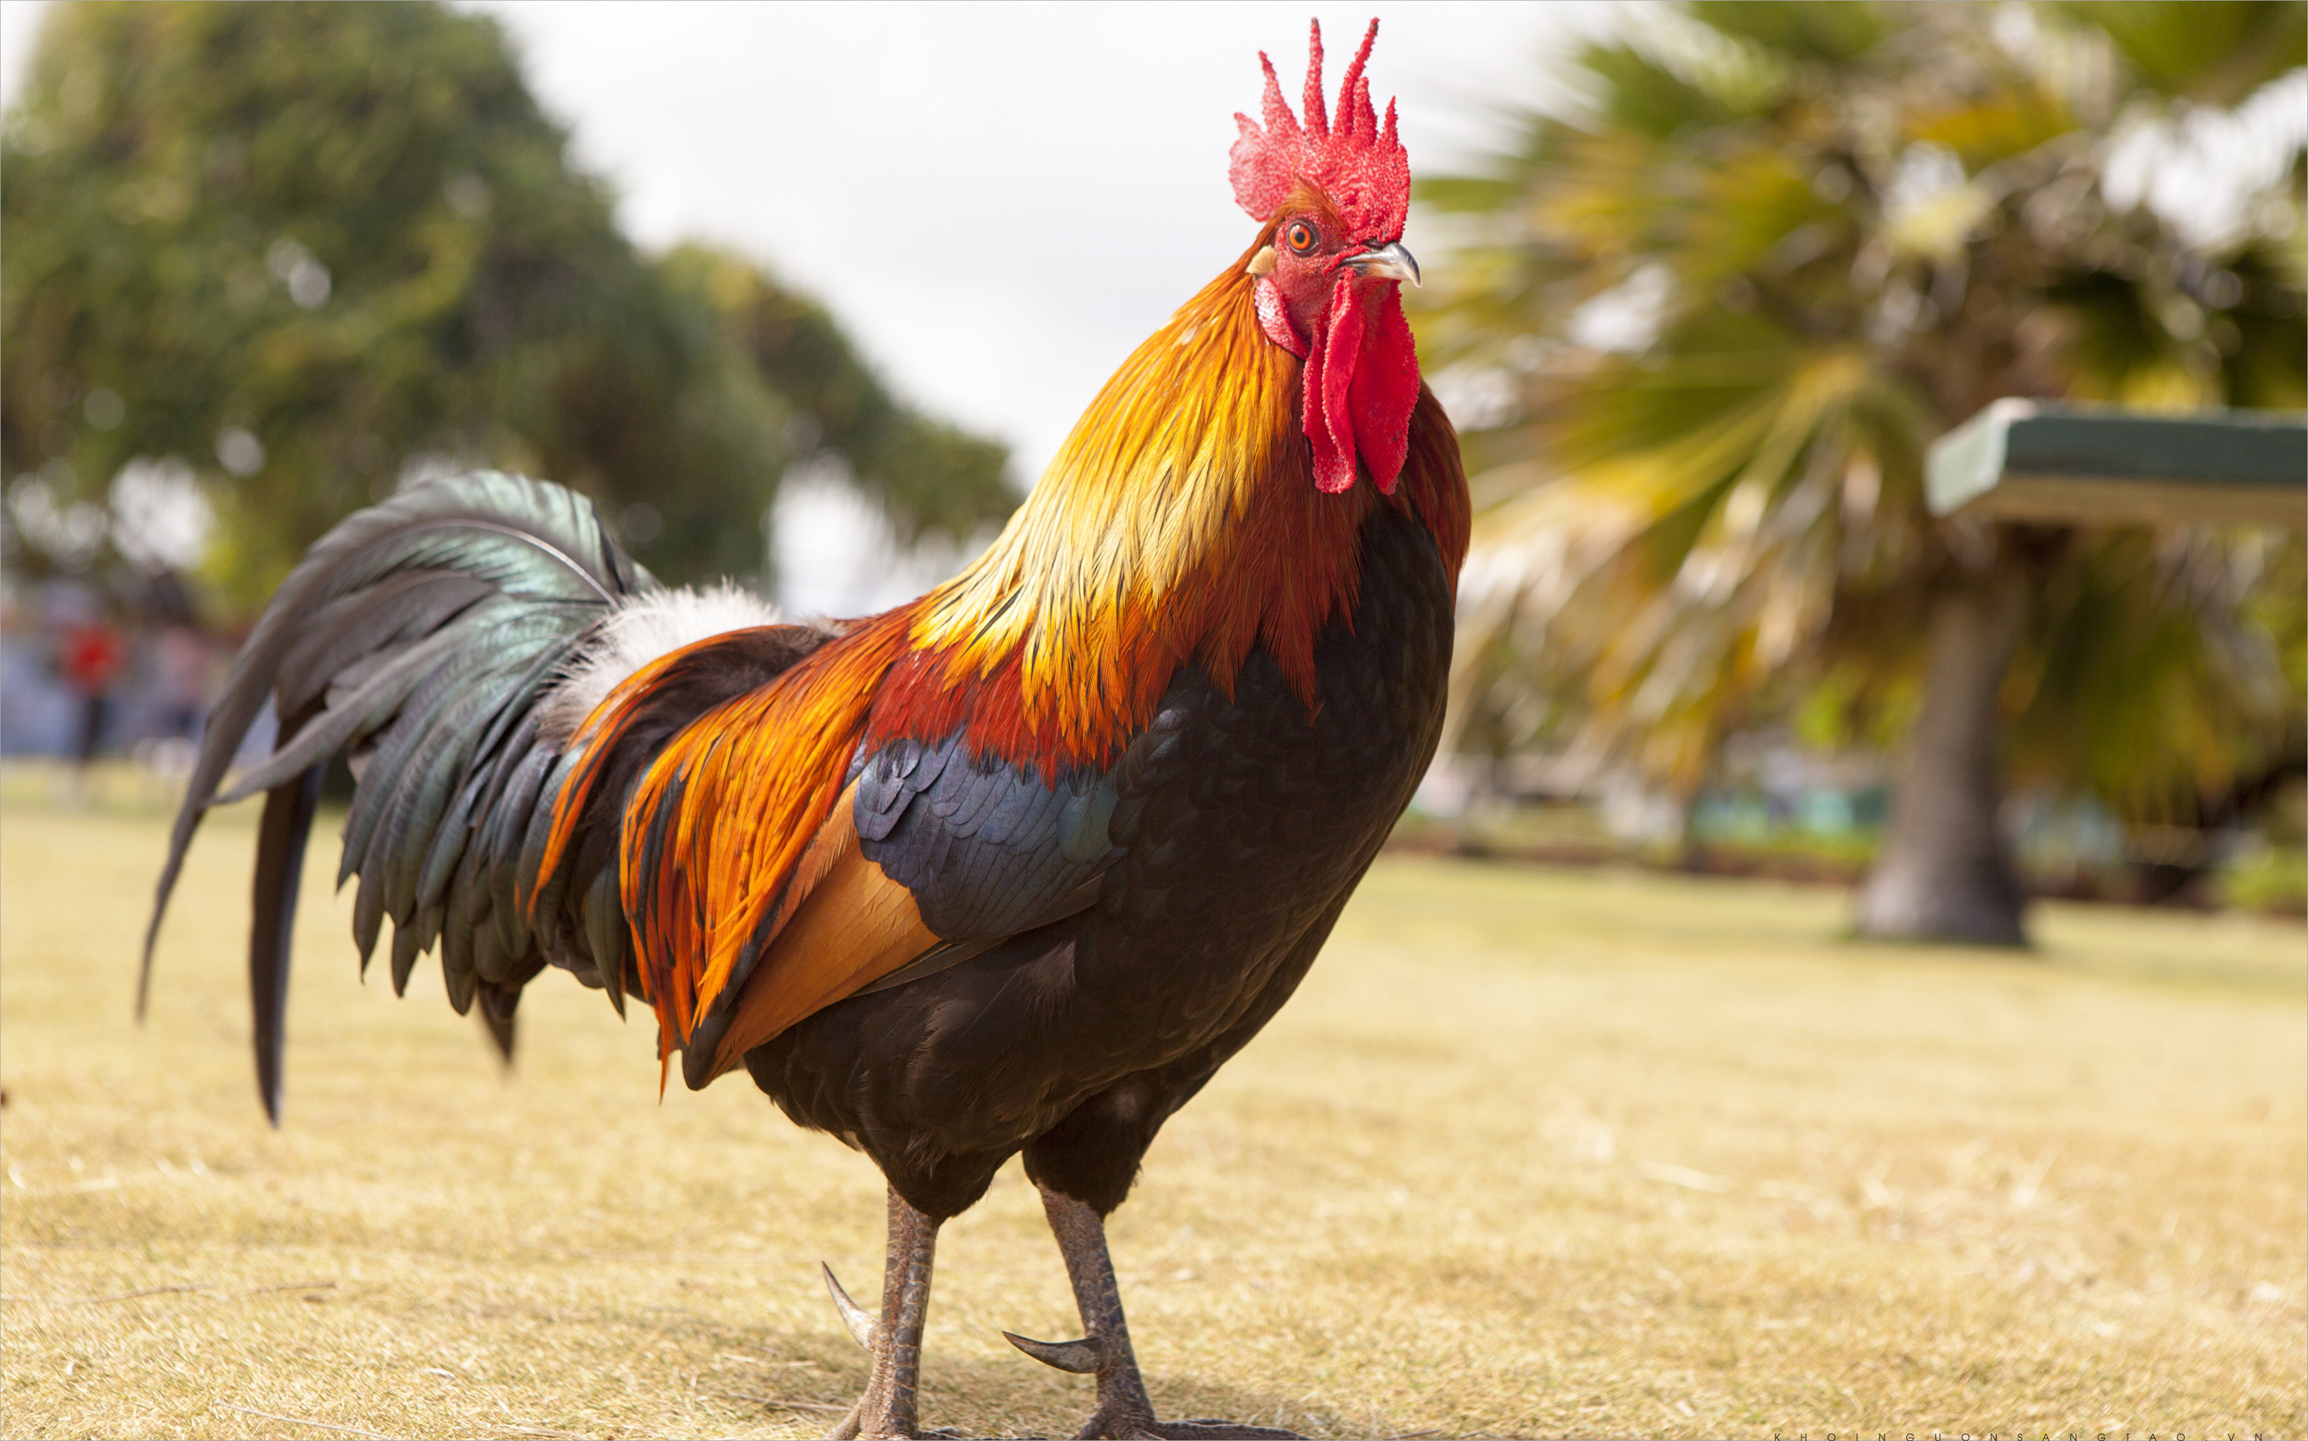
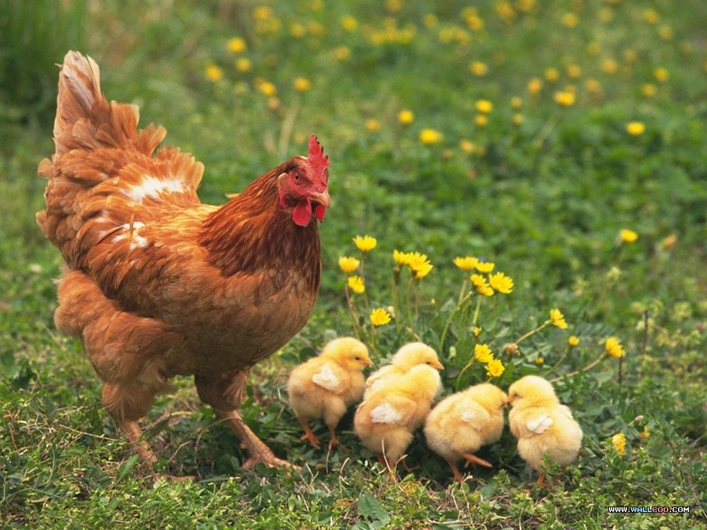
Ví dụ
Sinh trưởng
Khối lượng gà Tre
Lúc mới nở: 20g
4 tuần tuổi: 77g
8 tuần tuổi: 118g
16 tuần tuổi: 186g
Phát dục
Gà trống biết gáy
Gà mái bắt đầu đẻ trứng

Slide 22
Sử dụng internet, sách, báo,.. và cho biết nghiên cứu sinh trưởng, phát dục theo giai đoạn có ý nghĩa gì trong chăn nuôi.

Slide 23

4. Khả năng sản xuất
Em hãy đọc thông tin mục II.4 - SHS tr.25 và trả lời câu hỏi:
Khả năng sản xuất là gì?
Khả năng sản xuất phụ thuộc vào những yếu tố nào?
Bảng 4.1. Khả năng sản xuất của một số giống vật nuôi tại Việt Nam | Bảng 4.1. Khả năng sản xuất của một số giống vật nuôi tại Việt Nam
STT | Giống | Khả năng sản xuất
1 | Lợn Yorkshire | Tăng trọng trung bình 590,6g/ngày
2 | Lợn Landrace | Tăng trọng trung bình 510,1g/ngày
3 | Bò Lai Sind | Sản lượng sữa khoảng 1 200 – 1 500 kg/chu kì
4 | Bò Holstein Friesian | Sản lượng sữa khoảng 3 500 – 4 000 kg/chu kì

Slide 24
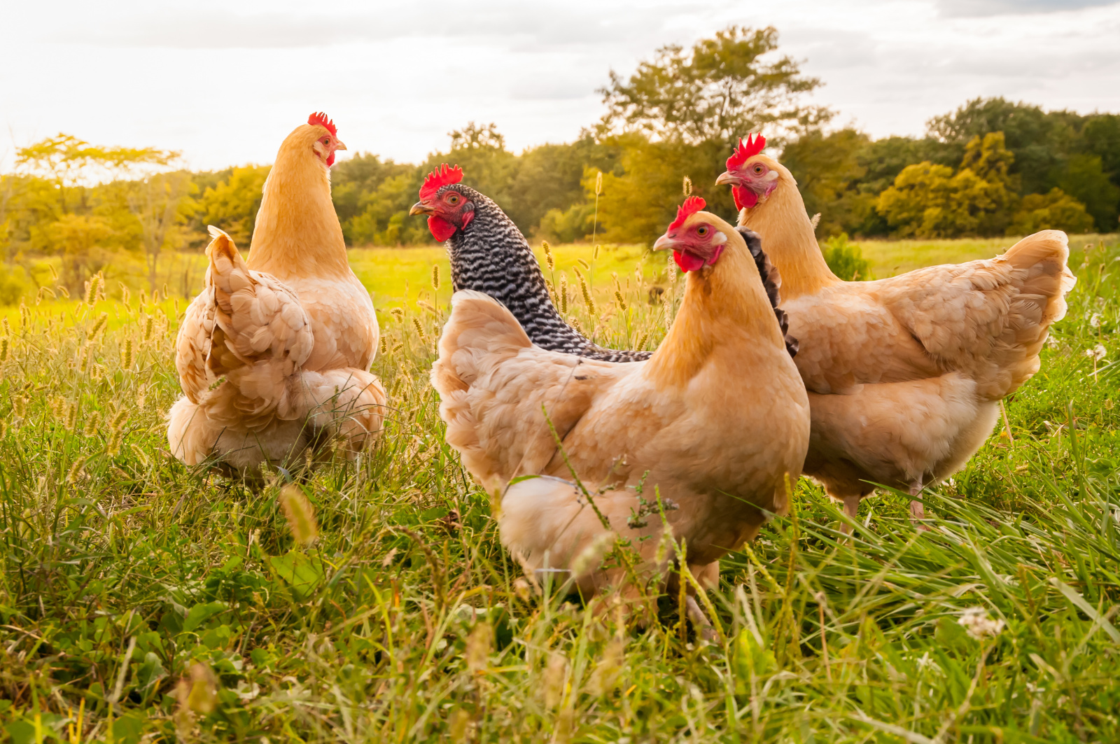
Là khả năng tạo ra sản phẩm của vật nuôi: năng suất sinh sản, cho thịt, trứng, sữa, sức kéo.
Khái niệm
Yếu tố phụ thuộc:
Từng loại giống
Chế độ chăm sóc
Nuôi dưỡng và đặc điểm cá thể.

Slide 25
Sử dụng internet, sách, báo,... để tìm hiểu thêm khả năng sản xuất của một số giống vật nuôi phổ biến ở địa phương em.

Slide 26
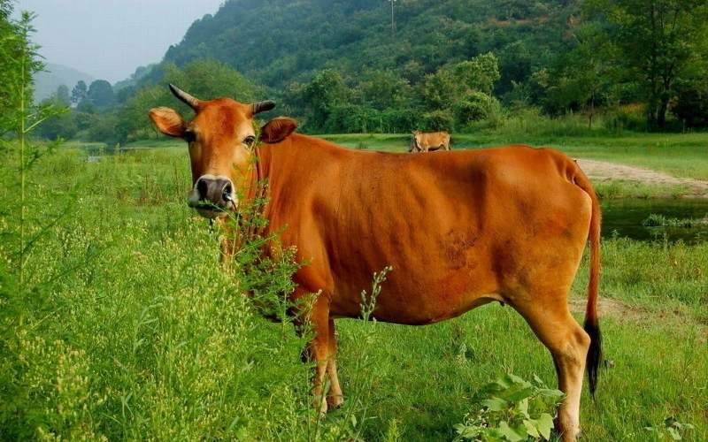
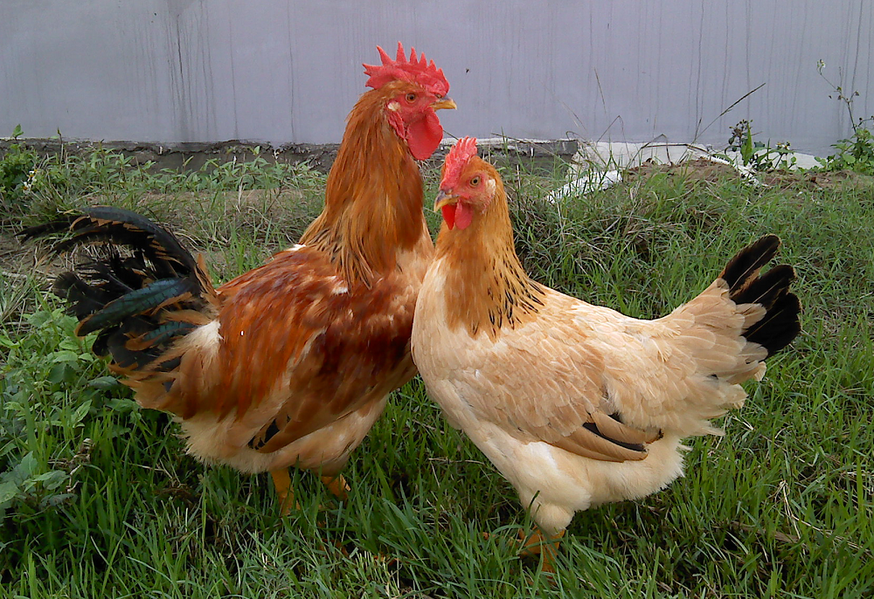
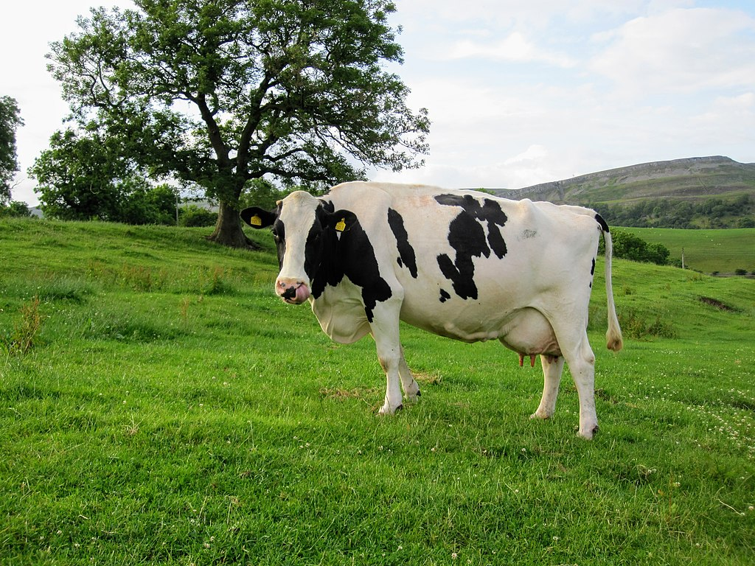
Bò vàng Việt Nam
Giống Gà Ri
Giống bò sữa Holstein Friesian
Sản lượng sữa từ 300 - 400kg/chu kì từ 6 - 7 tháng.
Năng suất trứng khoảng 90 - 120 quả/mái/năm.
Sản lượng sữa từ 5.000 - 8.000 lít/chu kì.

Slide 27
III
MỘT SỐ PHƯƠNG PHÁP CHỌN GIỐNG VẬT NUÔI

Slide 28

1. Chọn lọc hàng loạt
Em hãy đọc thông tin mục III.1 - SHS tr.26 và thực hiện nhiệm vụ:
THẢO LUẬN NHÓM
Nhóm 1 + 2
Nhóm 3 + 4
Nhóm 5 + 6
Nêu khái niệm chọn lọc hàng loạt.
Nêu các bước tiến hành chọn lọc hàng loạt.
Nêu ưu điểm, nhược điểm của chọn lọc hàng loạt.

Slide 29
Là dựa vào ngoại hình, các chỉ tiêu về khả năng sản xuất của đàn vật nuôi để chọn những cá thể phù hợp với mục tiêu chọn giống.
a) Khái niệm
CHỌN LỌC HÀNG LOẠT
Bước 1: Xác định các chỉ tiêu chọn lọc.
Bước 2: Chọn những cá thể đạt tiêu chuẩn về chỉ tiêu chọn lọc (thế hệ 1)
b) Các bước tiến hành
Bước 3: Đánh giá hiệu quả chọn lọc (so sánh chỉ tiêu chọn lọc thế hệ 1 với thế hệ xuất phát).
Ưu điểm: dễ tiến hành, không đòi hỏi kĩ thuật cao, không tốn kém.
c) Ưu, nhược điểm
Nhược điểm: hiệu quả chọn lọc không cao, không ổn định.

Slide 30

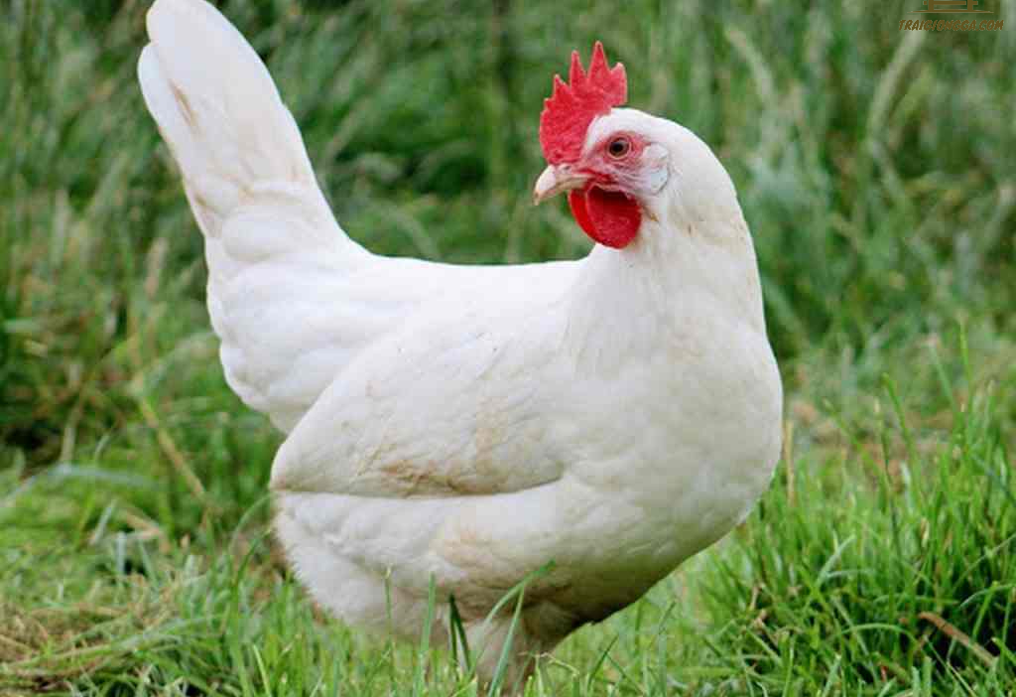
Sử dụng internet, sách, báo,... tìm hiểu về phương pháp chọn lọc hàng loạt một số vật nuôi phổ biến.
Để có giống gà ri ngày càng tốt hơn người ta giữ lại làm giống những con gà trống và gà mái chóng lớn, đẻ nhiều trứng, ấp trứng và nuôi con khéo.
Trong 1 đàn gà Lơgo chọn ra những con có sản lượng trứng cao từ 200 quả đến 250 quả/một chu kì 300 ngày sẽ được giữ lại làm giống, những con đẻ số lượng trứng ít hơn bị loại thải.

Slide 31
2. Chọn lọc cá thể
Em hãy đọc thông tin mục III.2 - SHS tr.26-27 và thực hiện nhiệm vụ:
THẢO LUẬN NHÓM
Nhóm 1 + 2
Nhóm 3 + 4
Nhóm 5 + 6
Nêu khái niệm chọn lọc cá thể.
Nêu các bước tiến hành chọn lọc cá thể.
Nêu ưu điểm, nhược điểm của chọn lọc cá thể.

Slide 32
a) Khái niệm
Là chọn ra một hay vài cá thể biểu hiện các đặc điểm phù hợp với mục đích đặt ra của giống (thường là đực giống).
Bước 1: Chọn lọc tổ tiên (tìm con vật có tính trạng trội, tốt trong phả hệ, lí lịch tổ tiên của con vật).
CHỌN LỌC CÁ THỂ
Bước 2: Chọn lọc bản thân (kiểm tra năng suất dựa vào ngoại hình, thể chất, khả năng sinh trưởng, phát dục và khả năng sản xuất).
b) Các bước tiến hành
Bước 3: Chọn lọc theo đời sau (kiểm tra đời sau).
Ưu điểm: Hiệu quả chọn lọc cao, giống được tạo ra đồng đều, năng suất ổn định, sử dụng được trong thời gian dài.
c) Ưu, nhược điểm
Nhược điểm: cần nhiều thời gian, cơ sở vật chất và yêu cầu kĩ thuật cao.

Slide 33

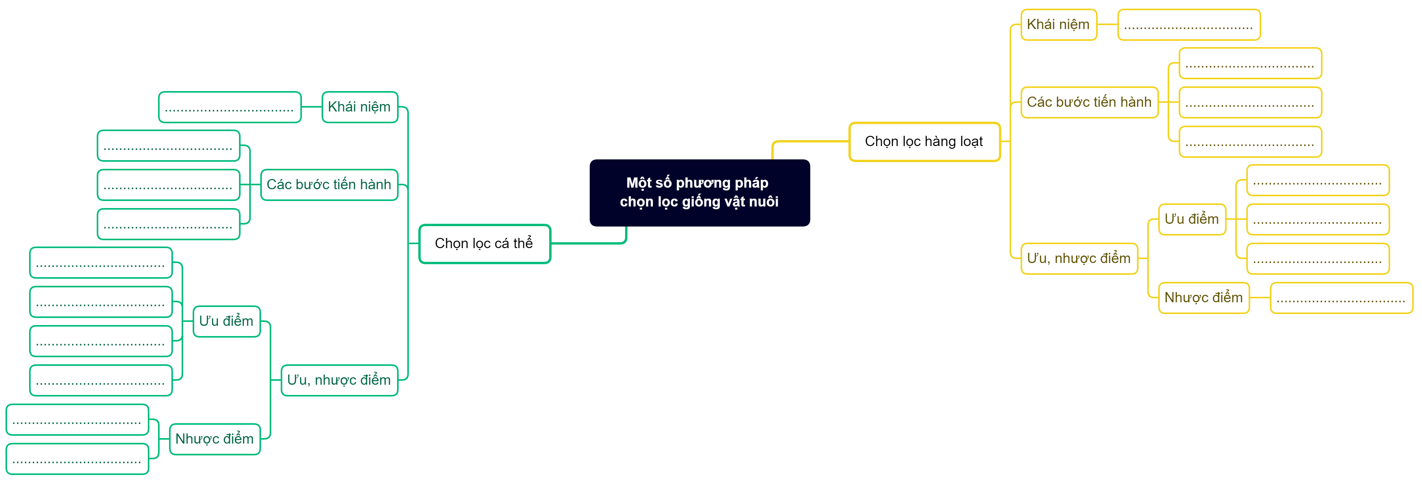
Vẽ sơ đồ tư duy thể hiện thông tin về một số phương pháp chọn giống vật nuôi.

Slide 34
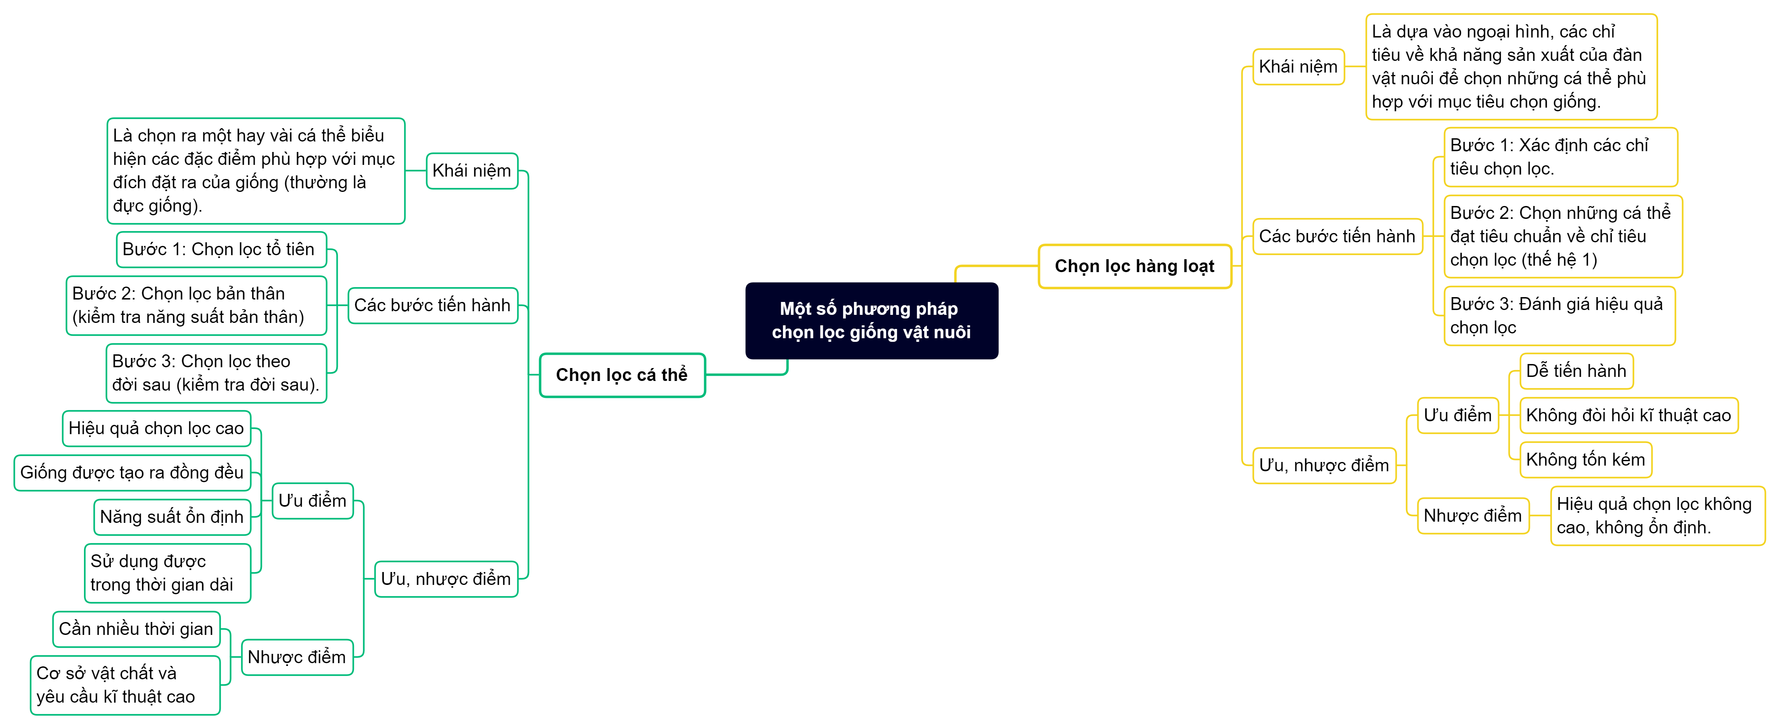
Sơ đồ tư duy thể hiện thông tin về
một số phương pháp chọn giống vật nuôi.

Slide 35
TRÒ CHƠI “HÃY LỰA CHỌN ĐÚNG”
Luật chơi: Chia lớp thành 2 đội và thi đua nhau trả lời, khoanh tròn vào đáp án đặt trước câu trả lời đúng. Đội nào trả lời được đúng và nhanh nhất sẽ là đội chiến thắng.

Slide 36


Câu 1. Ngoại hình của vật nuôi là gì?
A. Là chất lượng bên trong cơ thể vật nuôi.
C. Là sự tăng thêm về khối lượng, kích thước, thể tích của từng bộ phận hay của toàn cơ thể con vật.
B. Là đặc điểm bên ngoài của con vật, mang đặc trưng cho từng giống.
D. Là mức độ sản xuất ra sản phẩm của con vật.

Slide 37
Câu 2. Trong những giải pháp sau, đâu không phải là giải pháp để tăng năng suất cho lợn ở những thế hệ sau?
A. Chọn giống lợn có năng suất cao.
C. Áp dụng phương pháp nuôi chuồng trại công nghệ cao.
B. Loại bỏ những con lợn có năng suất thấp.
D. Chăm sóc, dinh dưỡng và điều trị bệnh tốt.

Slide 38
Câu 3. Ý nào sau đây không phải tiêu chí
chọn giống vật nuôi?
A. Ngoại hình, thể chất.
C. Khả năng sinh sản.
B. Khả năng sinh trưởng,
phát dục.
D. Năng suất và chất lượng sản phẩm.

Slide 39
Câu 4. Chọn vật nuôi làm giống nên chọn thế nào?
A. Chọn một con bất kì
trong đàn.
C. Chọn những con có tính trạng tốt nhiều hơn
tính trạng xấu.
B. Chọn một con có tiềm năng di truyền xấu.
D. Chọn những con có tiềm năng di truyền vượt trội với những tính trạng mong muốn.

Slide 40
Câu 5. Đâu không phải là một trong số các chỉ tiêu để đánh giá sinh trưởng của một vật.
A. khối lượng cơ thể qua các giai đoạn
C. tốc độ tăng khối lượng
B. kích thước cơ thể
D. hiệu quả sử dụng
thức ăn

Slide 41
Câu 6. Nhược điểm của phương pháp chọn lọc hàng loạt
là gì?
A. Cần nhiều thời gian, cơ sở vật chất và yêu cầu kĩ thuật cao.
C. Hiệu quả chọn lọc không cao, không ổn định.
B. Khó phân biệt được các nhóm vật nuôi khác nhau.
D. Mất nhiều thời gian.

Slide 42
Câu 7. Khả năng sản xuất sữa của giống Bò Holstein Friesian là:
A. 1 200 – 1 500 kg/chu kì
C. 3500 – 4000 kg/chu kì
B. 1400 – 2100 kg/chu kì
D. 5000 – 5500 kg/chu kì

Slide 43
LUYỆN TẬP

Slide 44
Câu 1: Những câu phát biểu nào dưới đây đúng về phương pháp chọn lọc hàng loạt?
STT | Nội dung
A | Chọn những gà trống to, khỏe mạnh trong đàn để làm giống.
B | Chọn trong đàn những con gà mái đẻ nhiều trứng để làm giống.
C | Chọn trong đàn lấy những con trâu "Sừng cành ná, dạ bình vôi, mắt ốc nhồi, chân trắng" để làm giống.
D | Loại thải những con "gà trắng, chân chì", giữ lại những con "mình đen, chân trắng" để làm giống.
E | Phương pháp chọn lọc tiến hành ngay trong điều kiện sản xuất.
G | Phương pháp chọn lọc này phải áp dụng tiến bộ khoa học cao.
H | Phương pháp chọn lọc đơn giản, có độ chính xác không cao, áp dụng rộng rãi trong sản xuất.
I | Chọn những con lợn nái tốt (sinh ra từ cặp bố, mẹ được lựa chọn), sau 1 đến 2 lứa đẻ, nếu con nào đẻ nhiều con, các con sinh trưởng, phát dục tốt thì giữ con lợn đó để là giống.
☑
☒
☑
☑
☑
☒
☑
☒

Slide 45
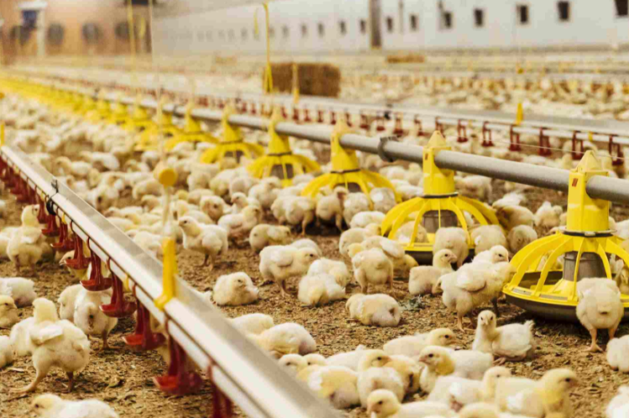
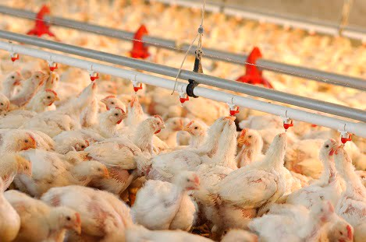
THẢO LUẬN NHÓM
Nhóm 1
Nhóm 2
So sánh quá trình sinh trưởng với quá trình phát dục ở vật nuôi.
So sánh chọn lọc hàng loạt và chọn lọc cá thể.

Slide 46
Câu 2: So sánh quá trình sinh trưởng với quá trình phát dục ở vật nuôi.
 | Quá trình sinh trưởng | Quá trình phát dục
Giống nhau
Khác nhau
Cả hai quá trình tạo nên sự phát triển chung của cơ thể.
Là căn cứ quan trọng để đánh giá chọn lọc vật nuôi.
Là sự tăng lên về khối lượng, kích thước các cơ quan, bộ phận trong cơ thể.
Là sự thay đổi về thể chất của các cơ quan, bộ phận trong cơ thể vật nuôi.

Slide 47
Câu 3: So sánh chọn lọc hàng loạt và chọn lọc cá thể.
 | Chọn lọc hàng loạt | Chọn lọc cả thể
Khái niệm
Ứng dụng
Dựa vào ngoại hình, các chỉ tiêu về khả năng sản xuất của đàn vật nuôi để chọn ra những cá thể tốt nhất, phù hợp với mục tiêu chọn lọc để làm giống
Chọn ra một hay vài cá thể biểu hiện các đặc điểm phù hợp với mục tiêu đặt ra của giống (thường là đực giống).
Áp dụng khi cần chọn lọc nhiều cá thể vật nuôi để làm giống trong một thời gian ngắn
Áp dụng khi cần chọn lọc nhiều cá thể vật nuôi để làm giống trong một thời gian dài.

Slide 48
Câu 3: So sánh chọn lọc hàng loạt và chọn lọc cá thể.
 | Chọn lọc hàng loạt | Chọn lọc cả thể
Ưu điểm
Nhược điểm
Dễ tiến hành, không đòi hỏi kĩ thuật cao.
Không tốn kém, phù hợp với trình độ còn thấp về công tác giống.
Cần nhiều thời gian, cơ sở vật chất.
Yêu cầu trình độ khoa học kĩ thuật cao.
Hiệu quả chọn lọc thường không cao và không ổn định
Hiệu quả chọn lọc cao.
Giống được tạo ra có độ đồng đều.
Năng suất ổn định, được sử dụng trong thời gian dài.

Slide 49
VẬN DỤNG

Slide 50

Nhiệm vụ: Quan sát thực tiễn chăn nuôi ở gia đình và địa phương, hãy đề xuất biện pháp chọn giống phù hợp cho một đối tượng vật nuôi cụ thể.
Hướng dẫn:
Quan sát, thu thập thông tin về thực tiễn chăn nuôi tại địa phương.
Lập bảng thống kê các ý kiến đề xuất biện pháp chọn giống phù hợp cho một đối tượng vật nuôi cụ thể tại gia đình hoặc địa phương.
Nộp sản phẩm báo cáo vào tiết học hôm sau.

Slide 51
HƯỚNG DẪN VỀ NHÀ
1
Làm bài tập Bài 4 – SBT Công nghệ chăn nuôi 11.
Ôn lại kiến thức đã học
3
Hoàn thành nhiệm vụ phần Vận dụng SHS tr.27.
Đọc và tìm hiểu trước Bài 5: Nhân giống vật nuôi.
2
4

Slide 52

BÀI HỌC KẾT THÚC
CẢM ƠN CÁC EM ĐÃ LẮNG NGHE!

